Slide 1
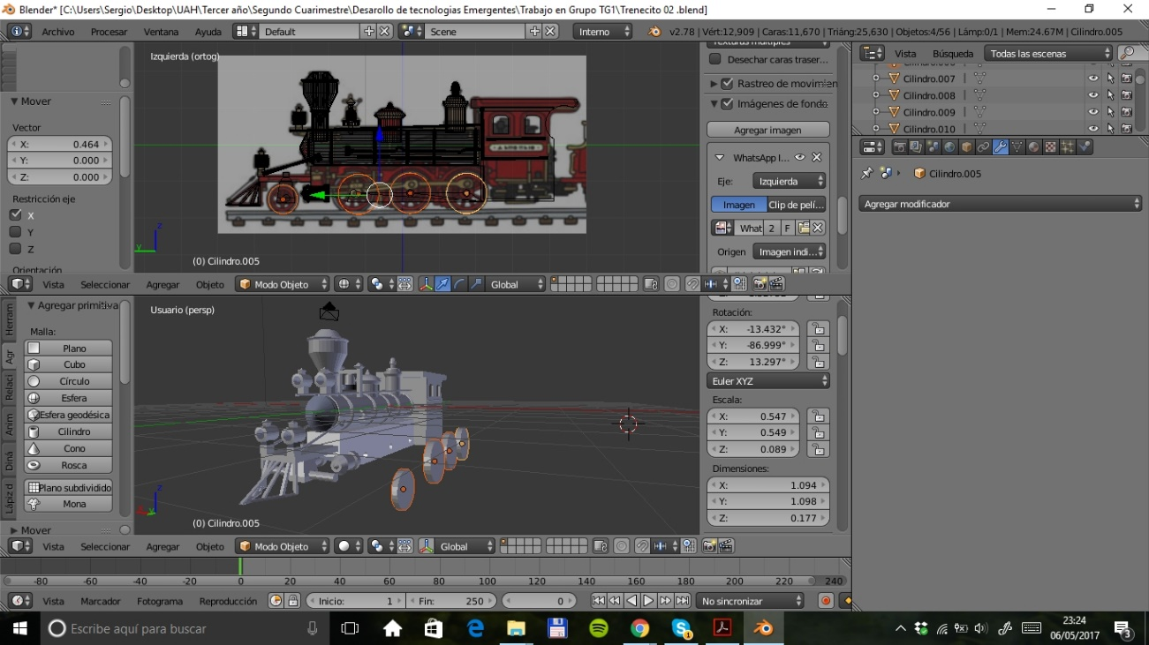
Documento de Diseño

Slide 2
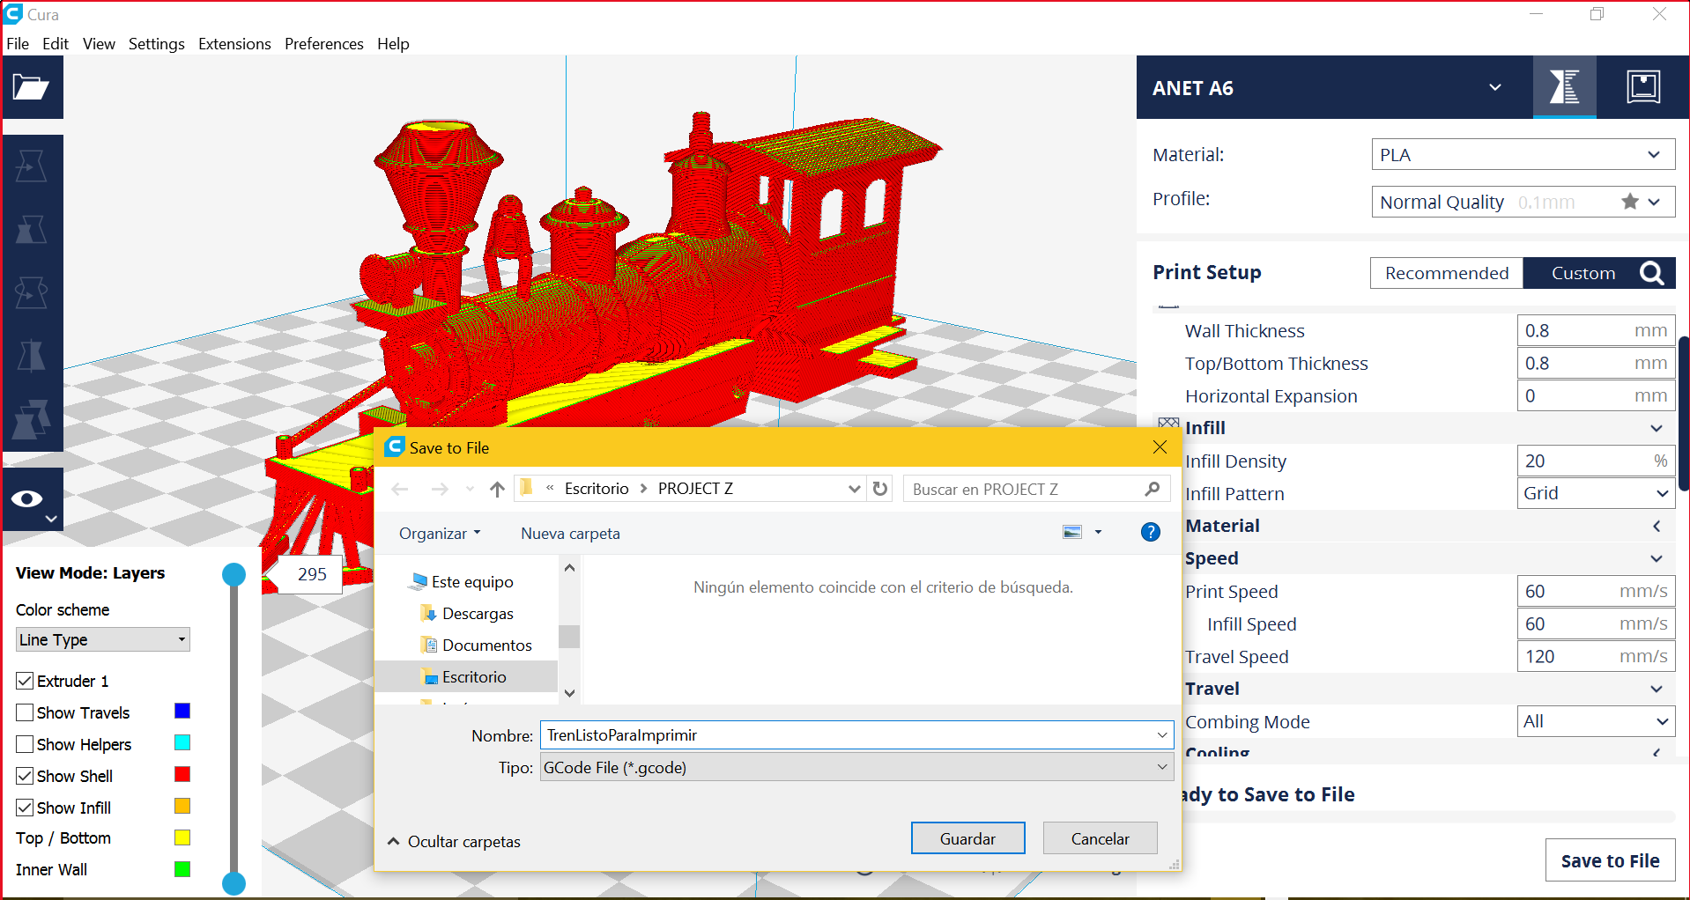
Documentación de construcción STL a gcode (CURA)

Slide 3
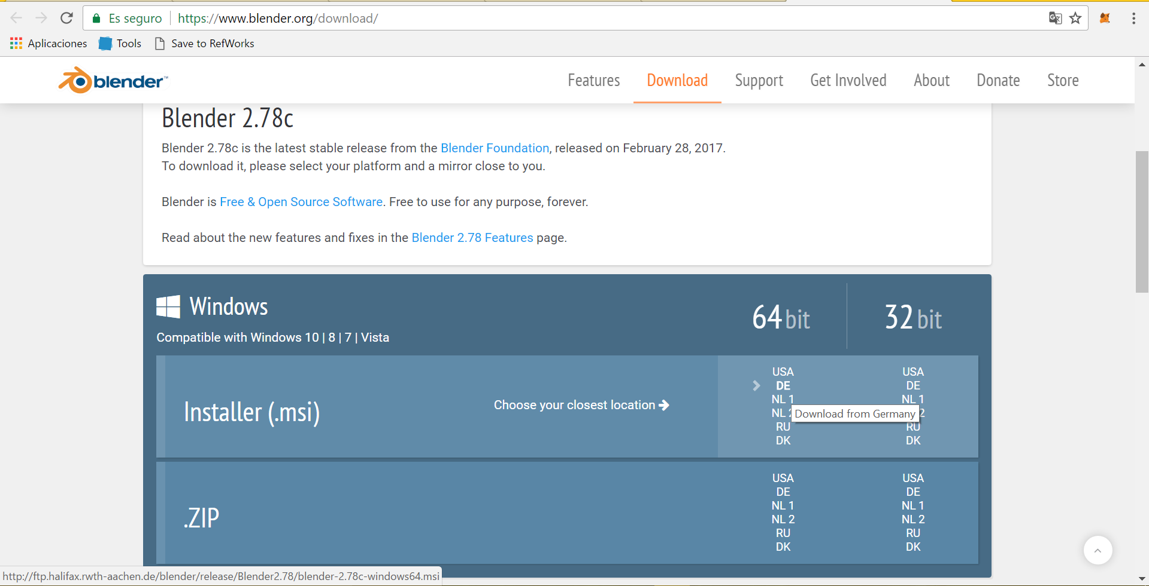
Documento de instalación
Más información

